Slide 1

亲密关系中的 非暴力沟通：简介
伊莱恩·史彭金博士
UIUC心理服务中心
东格林街 505 号，3 楼
米哈伊尔·柳班斯基博士
心理学系

Slide 2
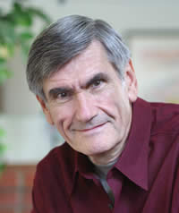
非暴力沟通 (NVC（非暴力沟通）)
马歇尔·罗森伯格博士（创始人）

Slide 3
非暴力沟通 (NVC（非暴力沟通）):
指导理念（慈悲、权力、尊严、相互）
支持这一理念的沟通方法
一种已成功应用于以下领域的方法：
人际关系（伴侣、亲子、室友）
社会和个人改变努力（治疗、辅导、宣传、说服性沟通）
商业实践（在组织、机构中）
社区和系统（学校、监狱）
冲突 分辨率（组内和组间）

Slide 4
想象一下如果……
场景1
想象一下，您正赶着去参加上午 9 点与您认识的特定人士的会议。 （写下人名）
你8点58分到达那里。另一个人9点10分到达。
请写下（简要）：
你感受在想什么？
为什么？
结果，你会如何对待他人？

Slide 5
想象一下如果……
场景2
想象一下，您正赶着去参加上午 9 点的会议。
你9点10分到达那里，正好另一个人冲进来，也是9点10分。
请写下（简要）：
你感受在想什么？
为什么？
结果，你会如何对待他人？

Slide 6
NVC（非暴力沟通） 型号
评价
策略
感受
需要

Slide 7
NVC（非暴力沟通） 型号
应用于场景1
评价
杂乱无章
策略
不在乎
皱眉
感受
对自己做出承诺
不合时宜
需要
失望的
使用讽刺
无能
焦虑的
不值得信赖
要求 道歉
信任、尊重
生产率
混蛋
生气
生气的
威胁
避免
沮丧的
表达感受
自私
用削音的语气说话
粗鲁的
无能

Slide 8

非暴力沟通 的目标是：
- 除了战略和评估之外，还要聆听下面的 需要
- 与相关人员的需要交谈
- 创建满足每个人的 需要 的策略（不妥协）
评价
策略
感受
需要

Slide 9
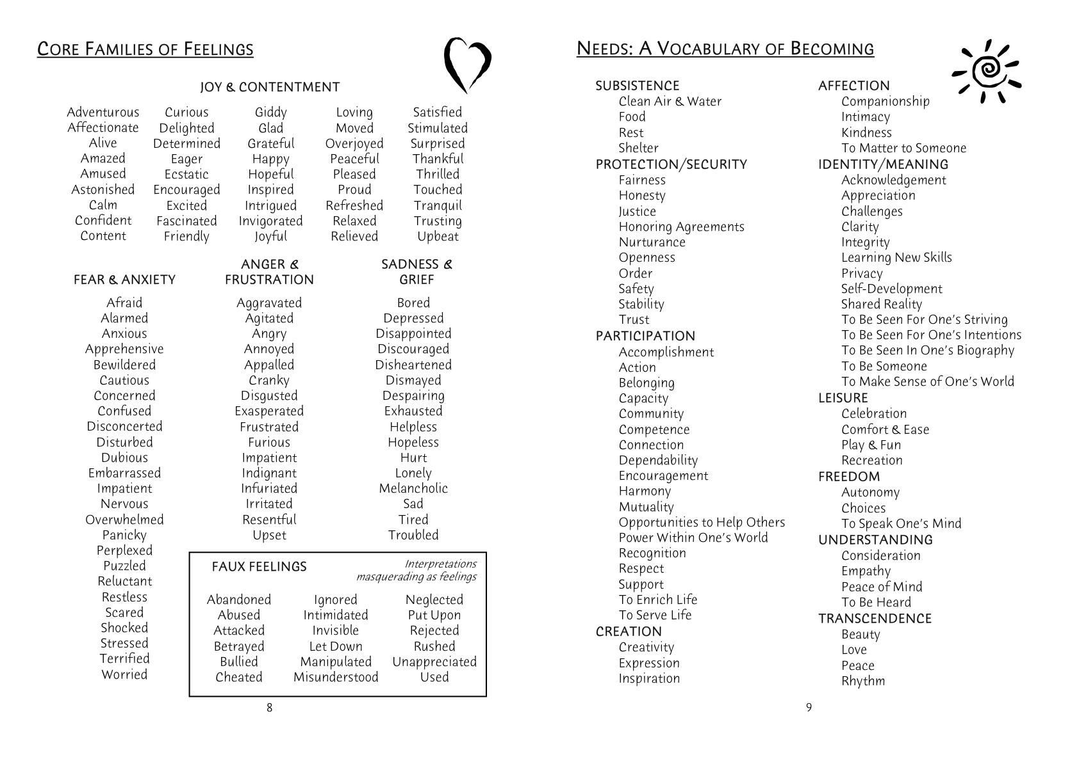

Slide 10
NVC（非暴力沟通） 亲密沟通改造
观察
基于 需要 的 同理心
需要基于诚实
基于需要的自我反思
遗憾、哀悼
自我接纳
基于 需要 请求
评价
批评
评判
自我指责
内疚
羞耻感
要求
强迫
威胁

Slide 11
NVC（非暴力沟通） 改造组件（一些定义）
观察：描述没有评价词的行为或事件，就像摄像机所显示的那样。
E：“我注意到你的车在车道中间”
需要 基于 同理心：与他人的 需要 连接并与之同在（他们的希望、想要的东西，对他们来说可能很重要）。
E：“你是否希望通过不用处理灌木丛来让你的生活变得更轻松一些？”
M：“你感受感到沮丧吗，因为我们上次讨论过这个问题，而且又发生了？”
需要 基于诚实：在没有 指责 或期望的情况下分享你自己的 需要 - 当对方真正准备好倾听你的声音时。
E：“对我来说重要的是，我可以信赖你遵守协议，这样我就可以信任你并依靠你。”
基于需要的自我反思：与你的直接事物以及“更大的”需要（希望、想要的、对你来说重要的东西）联系并存在。
M[内部对话]：我感受很恼火，因为我希望我们之间的信任足够强大，能够抵御小失败，从而坚持到底。
基于需要的请求：关于有助于满足您的需要（不同于要求）的策略的清晰沟通
请求 可能是什么样子？

Slide 12
罗森伯格课堂演示 中的角色扮演？

Slide 13
更多资源
非暴力沟通中心
www.cnvc.org（包括研讨会日程、培训师信息以及完整的书籍和视频列表）
冲突热线（与NVC（非暴力沟通）教练进行现场角色扮演）
www.youtube.com（输入“冲突热线”）
NVC（非暴力沟通） 学院（远程课程、音频课程和免费材料）
www.nvctraining.com

